Slide 1
LEŚNE MOLO W STARYM SĄCZU
LESNÉ MÓLO V STAROM SĄCZI

Slide 2
„SKARBY PRZYRODY POGRANICZA -Ochrona zagrożonych gatunków wraz ze zrównoważonym udostępnieniem atrakcji przyrodniczo-krajobrazowych Starego Sącza i Lewoczy – innowacyjne ścieżki przyrodnicze na Miejskiej Górze i w Lewoczańskiej Dolinie”
„PRÍRODNÉ KLENOTY POHRANIČIA Ochrana ohrozených druhov pri súčasnom udržateľnom sprístupnení krajinno-prírodných atrakcií miest Stary Sącz a Levoča – inovačné náučné chodníky v lokalitách Miejska Góra a Levočská Dolina”
FUNDUSZ: Europejski Fundusz Rozwoju Regionalnego
PROGRAM: Program Interreg V-A Polska – Słowacja 2014 – 2020
OŚ PRIORYTETOWA: Ochrona i rozwój dziedzictwa przyrodniczego i kulturowego obszaru pogranicza
BENEFICJENT: Gmina Stary Sącz i Miasto Lewocza
WARTOŚĆ CAŁKOWITA PROJEKTU: 2 936 595,70 €
WARTOŚĆ DOFINANSOWANIA Z UE: 2 496 106,32 €
OKRES REALIZACJI: 01.09.2019 – 31.12.2022
FOND: Európsky fond regionálneho rozvoja
PROGRAM: Program Interreg V-A Poľsko - Slovensko 2014 - 2020
PRIORITNÁ OS: Ochrana a rozvoj prírodného a kultúrneho dedičstva prihraničnej oblasti
PRÍJEMCA: Obec Stary Sącz a Mesto Lewocza
CELKOVÁ HODNOTA PROJEKTU: 2 936 595,70 €
HODNOTA FINANCOVANÍ EÚ: 2 496 106,32 €
LEHOTA REALIZÁCIE: 01.09.2019 - 31.12.2022

Slide 3
 | PW + PP1 (EUR ) | PW (EUR ) | PP1 (EUR )
Celkové náklady | 2 936 595,70 | 988 394,16 | 1 948 201,54
EFRR + ŠR | 2 496 106,32 | 840 135,02 | 1 850 791,45
Vlastné zdroje: | 440 489,36 | 143 259,14 | 97 410,09
Predmetom projektu je vytvorenie dvoch turistických atrakcií vo významných prírodných lokalitách, ktoré budú vybudované tak, aby čo najmenej (vo fáze výstavby a prevádzky) zasahovali do rastlinných a živočíšnych zdrojov v týchto oblastiach. V meste Stary Sącz a v lokalite Miejska Góra vznikne chodník v korunách stromov (dĺ. 212,47 m), ktorý umožní pozorovanie prírody inovačným neinvazívnym spôsobom. Prístup k atrakcii bude zabezpečovať novátorská prír. trasa prezentujúca život obojživelníkov vyskytujúcich sa na chránenom území Popradzki Park Krajobrazowy, ktorá bude deti a mládež vzdelávať o správaní sa v prírode a k prírode.

Slide 4
LESNÉ MÓLO…

Slide 5
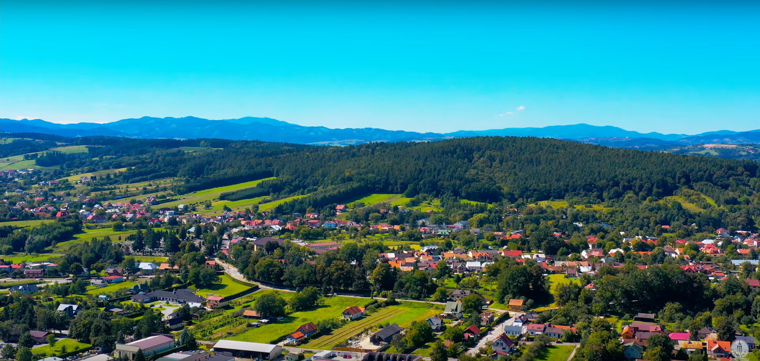
Lesné Molo bolo postavené v korunách stromov na Miejskej Góre. Dĺžka plošiny je 212,5 m. Ide o oceľovú a drevenú konštrukciu s ochrannými sieťami, vyvýšenú v najvyššom bode vo výške 17,85 m nad úrovňou terénu.

Slide 6
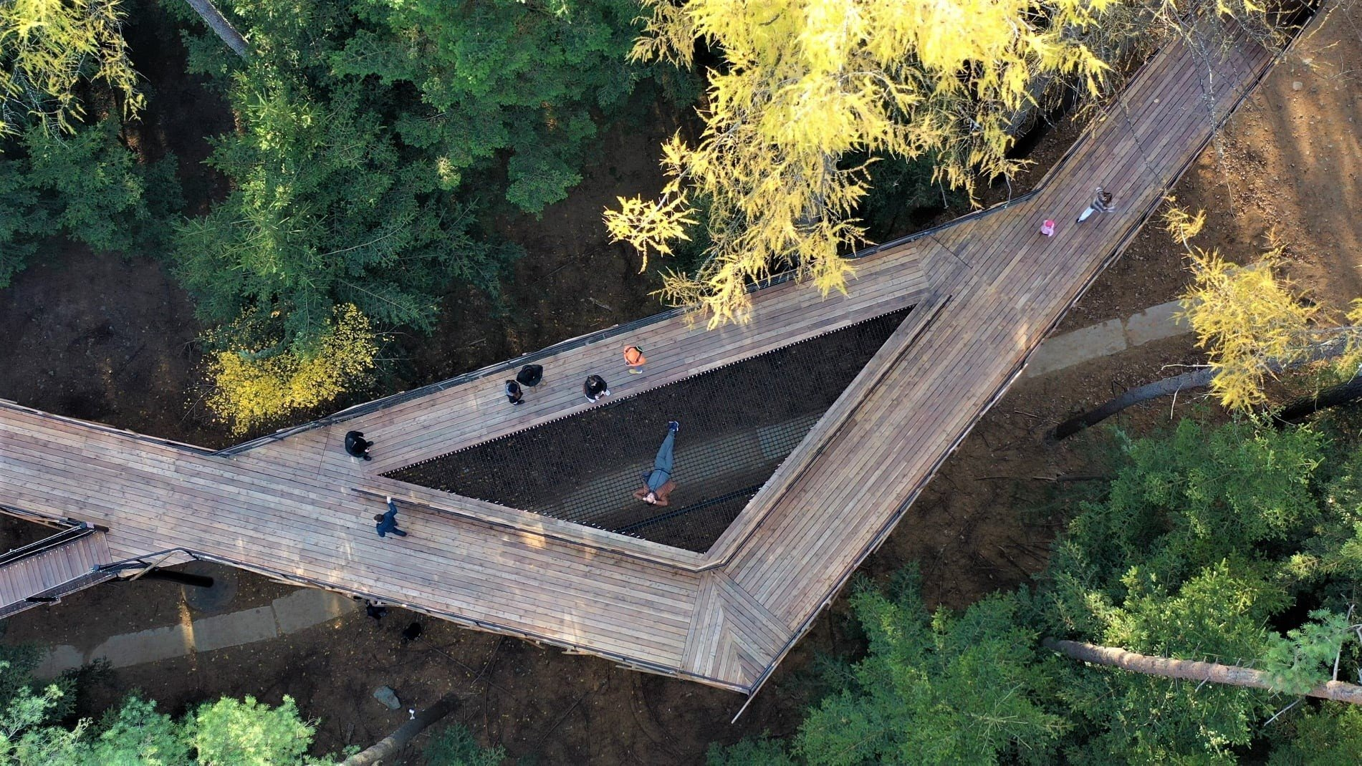
LESNÉ MÓLO :
Podstatou projektu bolo vytvorenie novej a inovatívnej atrakcie v oblasti Starého Sączu, ktorá by bola bezpečná pre životné prostredie a zároveň poskytovala cenné prírodné dedičstvo.

Slide 7
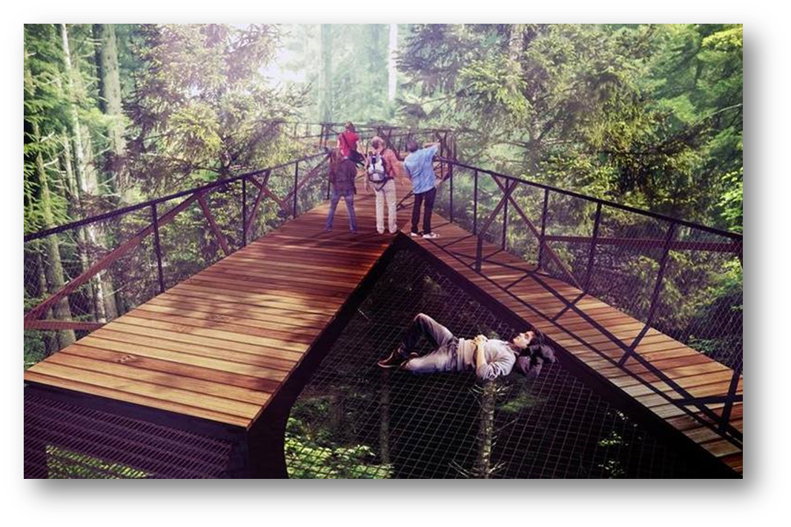
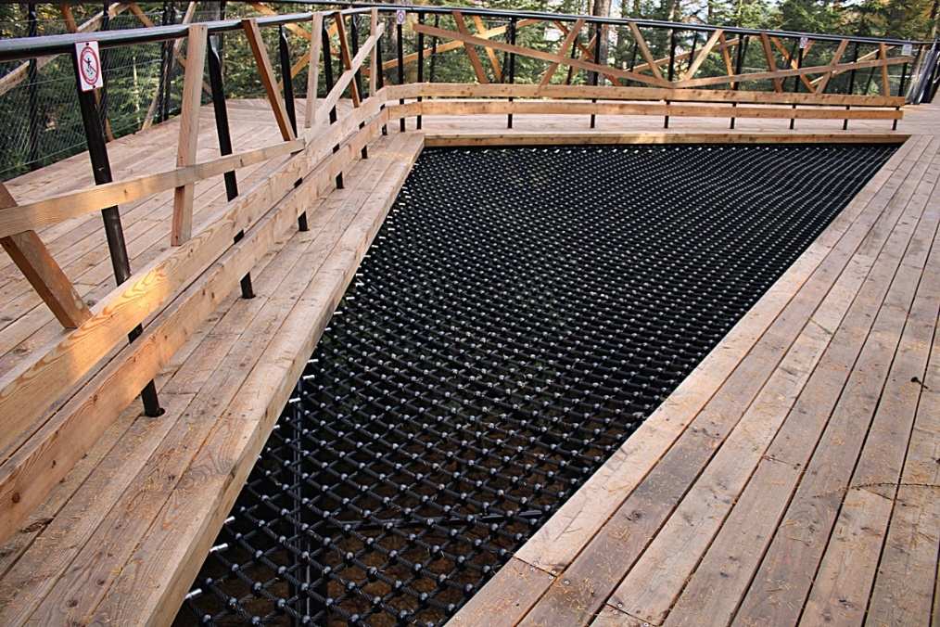
LESNÉ MÓLO VIZUALIZÁCIA vs. REALITA

Slide 8
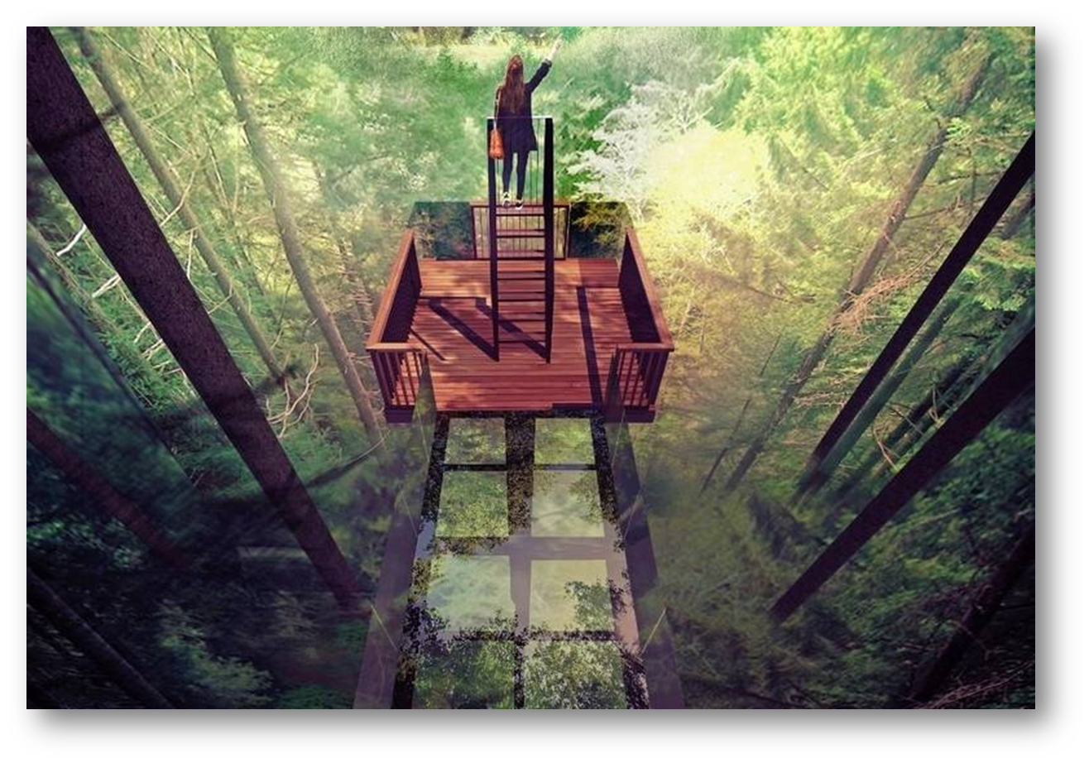
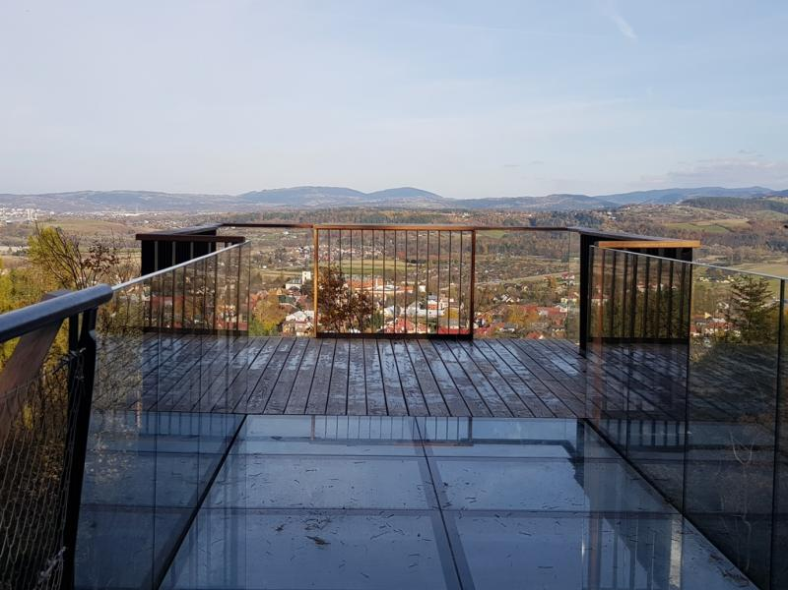
VIZUALIZÁCIA vs. REALITA

Slide 9
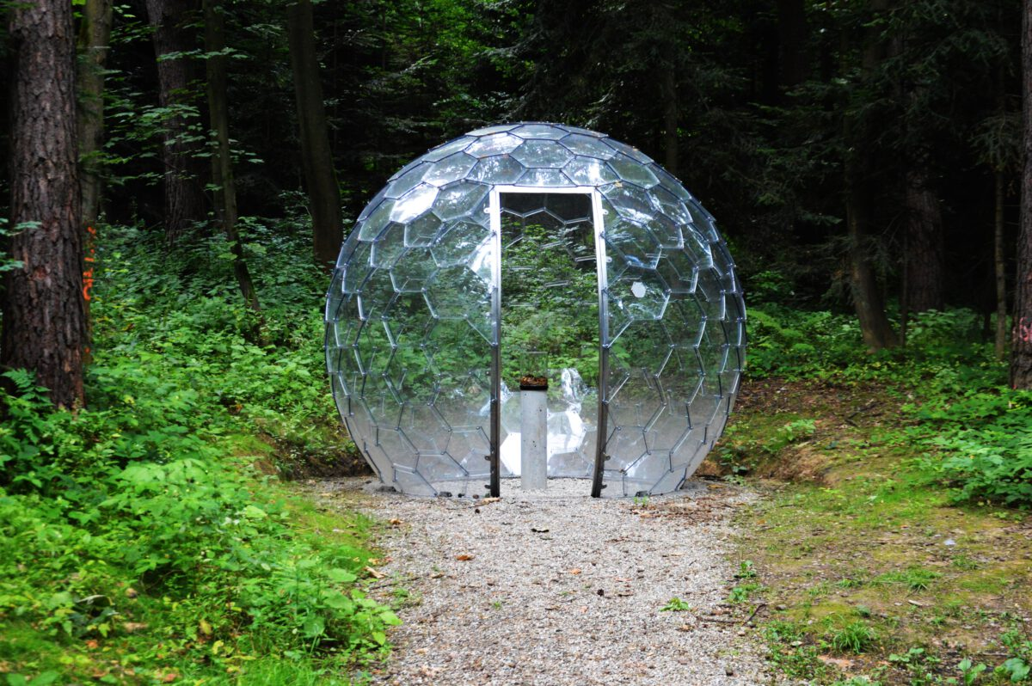
KVAPKY ROSY NA MESTSKEJ HORE
Prístup k "lesnému mólu" je náučný chodník "Cesta obojživelníkov" pozostávajúci zo 7 zastávok.

Slide 10
KVAPKY ROSY NA MESTSKEJ HORE

Slide 11
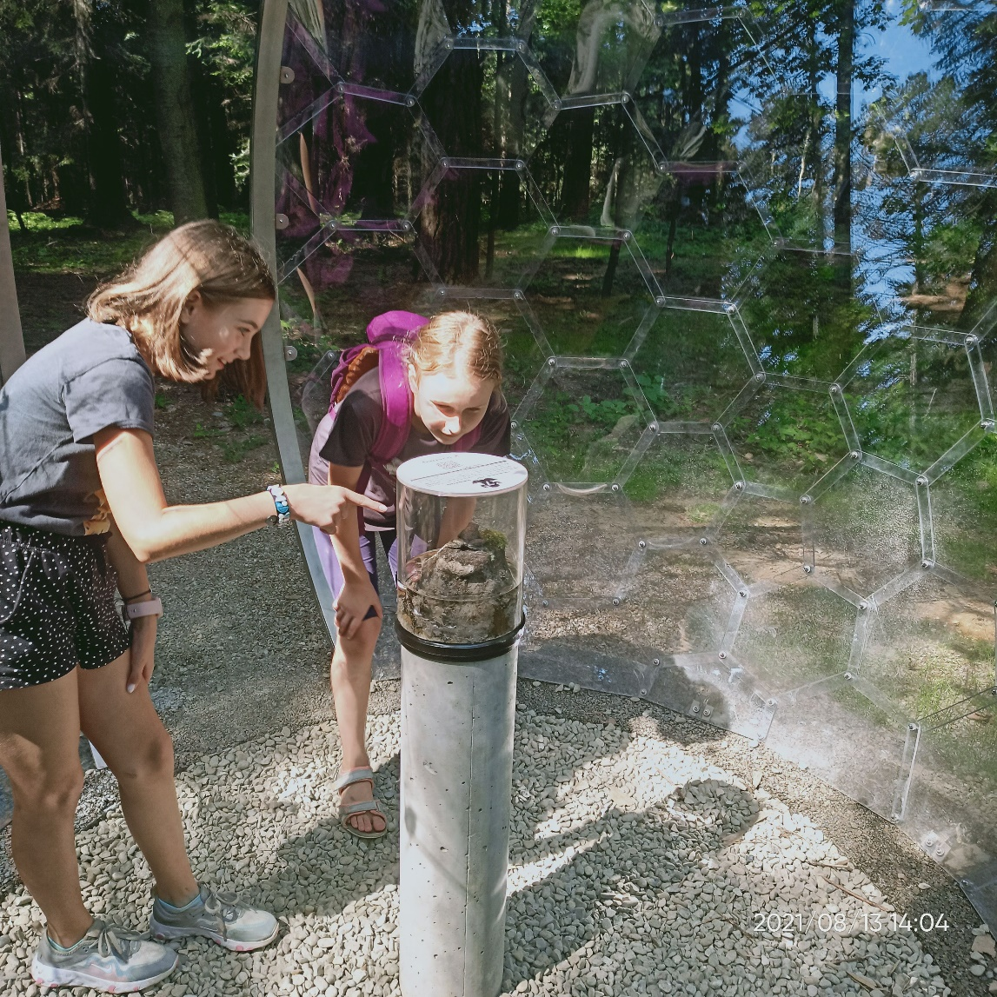
KVAPKY ROSY NA MESTSKEJ HORE

Slide 12
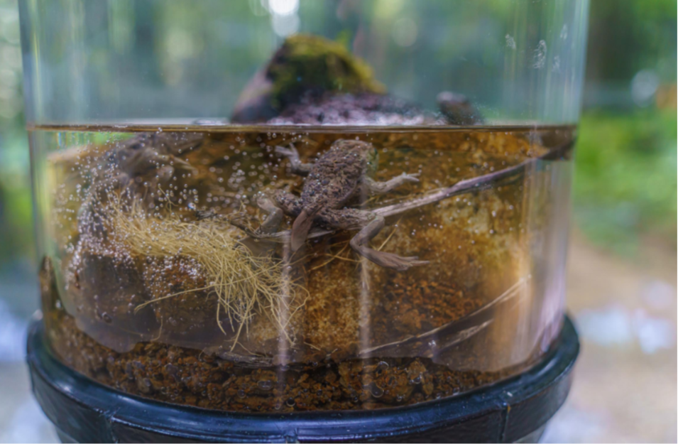
Wewnątrz kul można poznać życie płazów w kolejnych fazach rozwojowych dzięki specjalnie wykonanym eksponatom.
Vo vnútri gúľ sa môžete dozvedieť o živote obojživelníkov v ďalších fázach vývoja vďaka špeciálne vyrobeným exponátom.

Slide 13
FILM: W TRAKCIE REALIZACJI INWESTYCJI: FILM: INVESTÍCIA POČAS REALIZÁCIE:

Slide 14
FILM: PO REALIZACJI INWESTYCJI FILM: PO REALIZÁCII INVESTÍCIE
Źródło: https://www.youtube.com/watch?v=nOr-GguCeV0
Autor: Aleksander Kowal

Slide 15
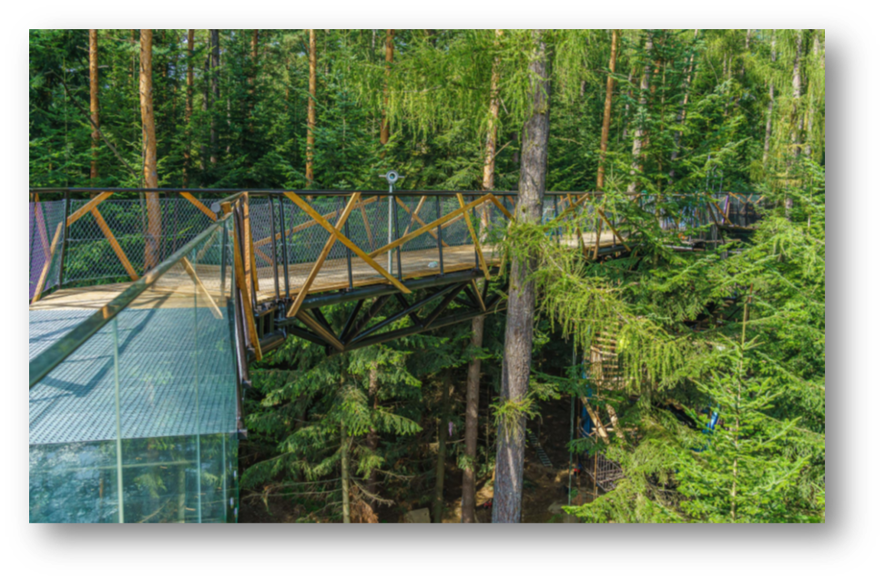
FOTKY PO REALIZÁCII - LESNÉ MÓLO:

Slide 17
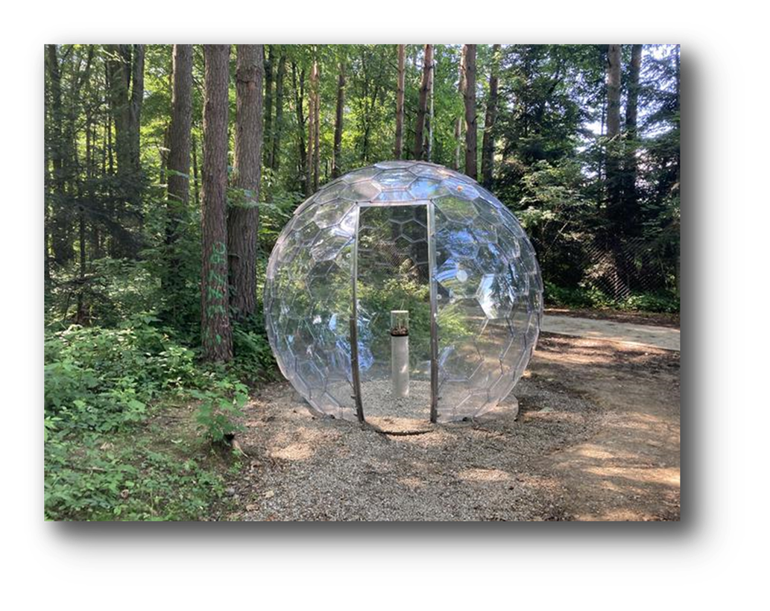
ZDJĘCIA PO REALIZACJI – KROPLE ROSY FOTKY PO REALIZÁCII - KVAPKY ROSY

Slide 18
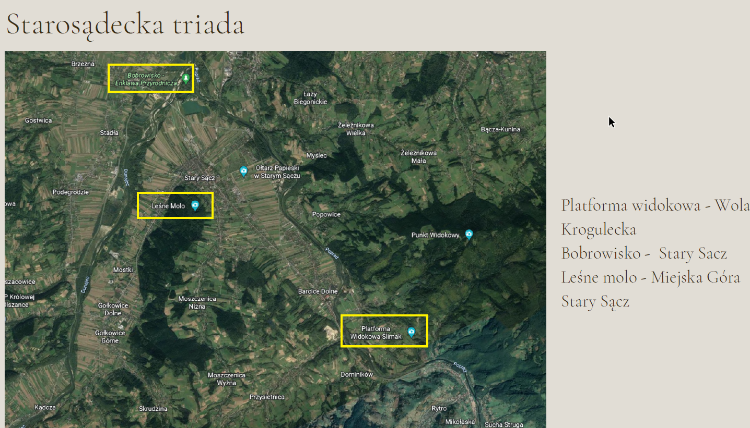

Slide 19
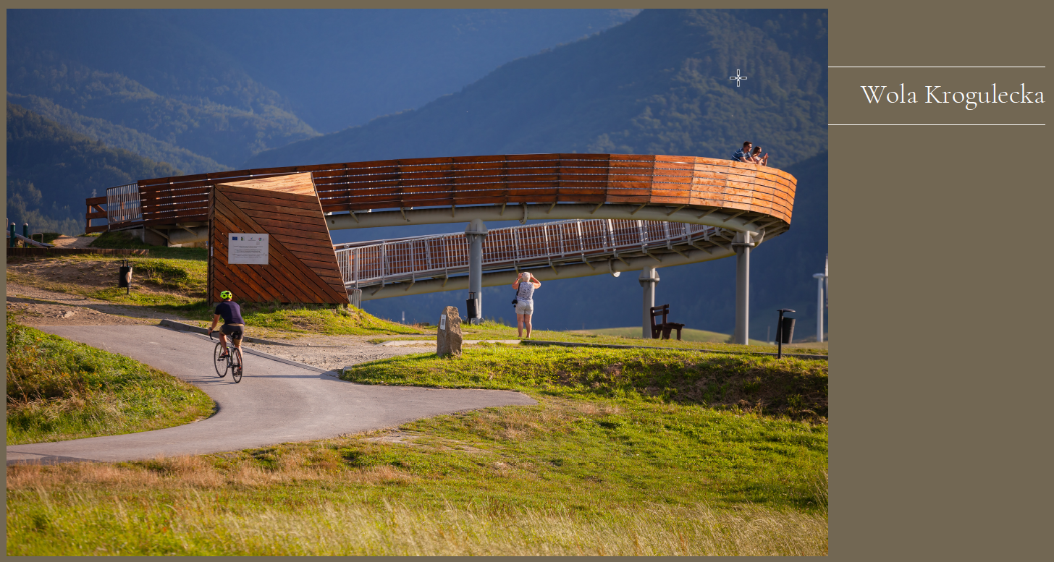

Slide 20
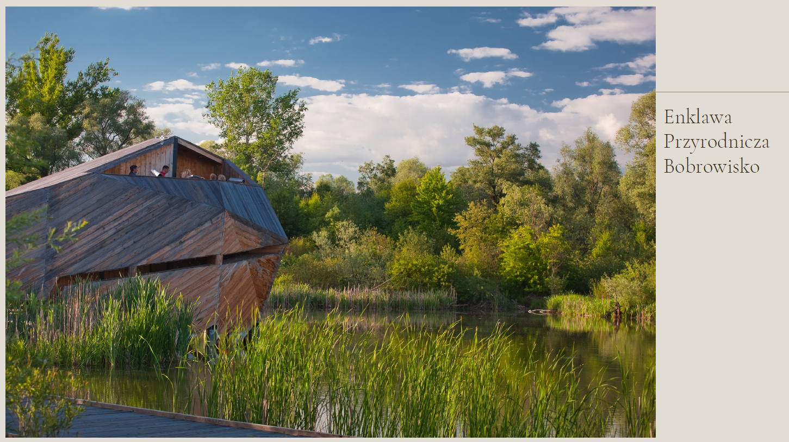

Slide 21
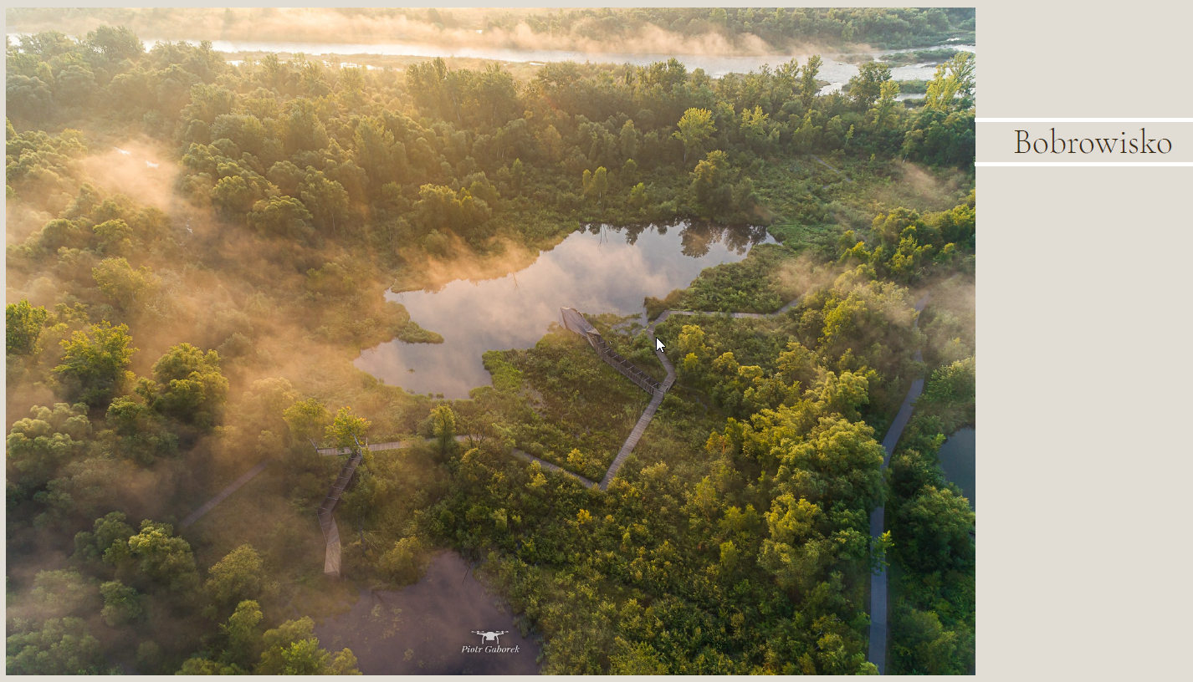

Slide 22
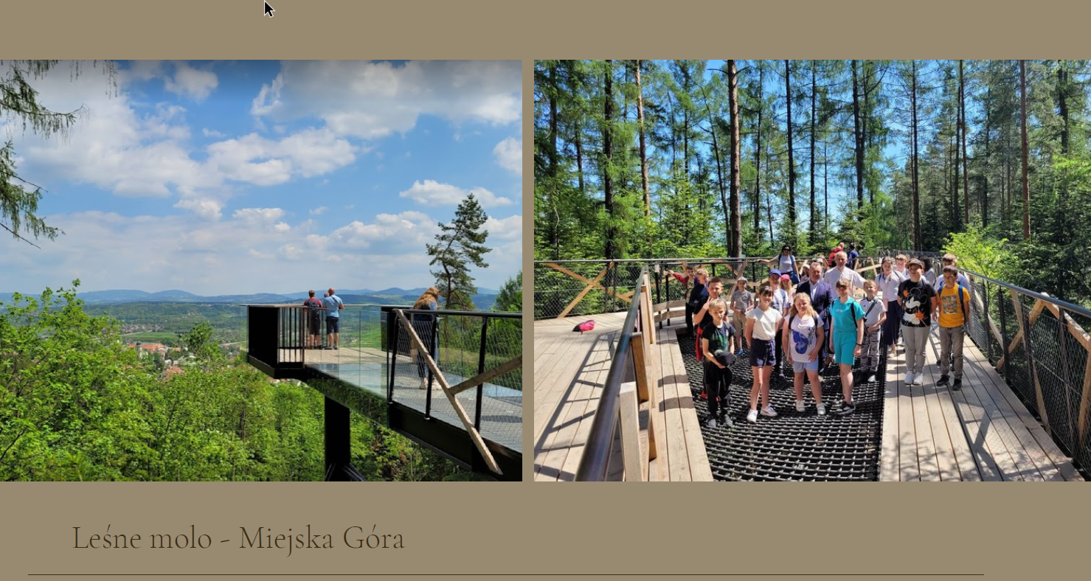

Slide 23
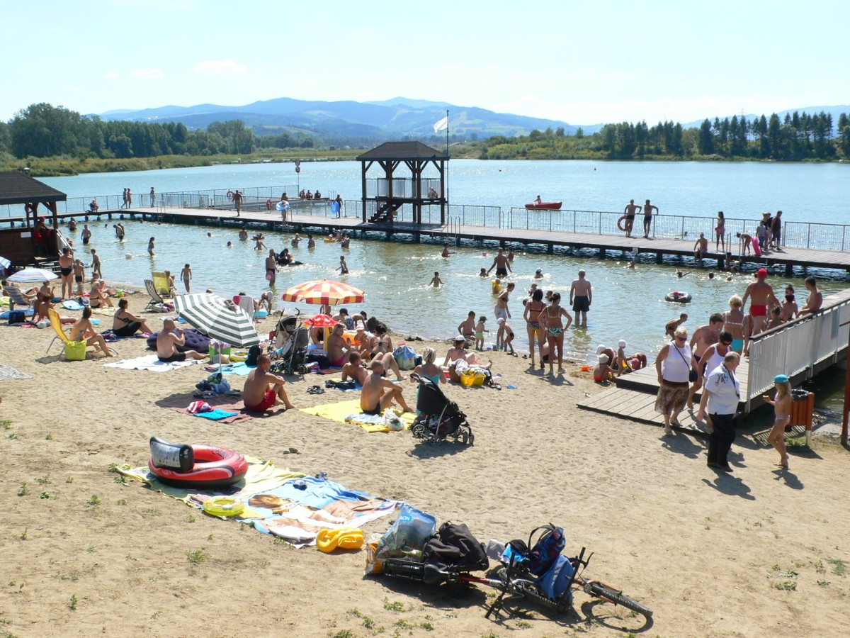
Vodný Park „Rybníky“v Starom Sączi

Slide 24
LICZBA ODWIEDZAJĄCYCH OBIEKTY TURYSTYCZNE W GMINIE STARY SĄCZ – W TYM LEŚNE MOLO POČET NÁVŠTEVNÍKOV TURISTICKÝCH ZARIADENÍ V OBCI STARY SĄCZ - VRÁTANE LESNÉHO MÓLA

Slide 25
STATYSTYKI POPULARNOŚCI LEŚNEGO MOLA ŠTATISTIKA NÁVŠTEVNOSTI LESNÉHO MOLA

Slide 26
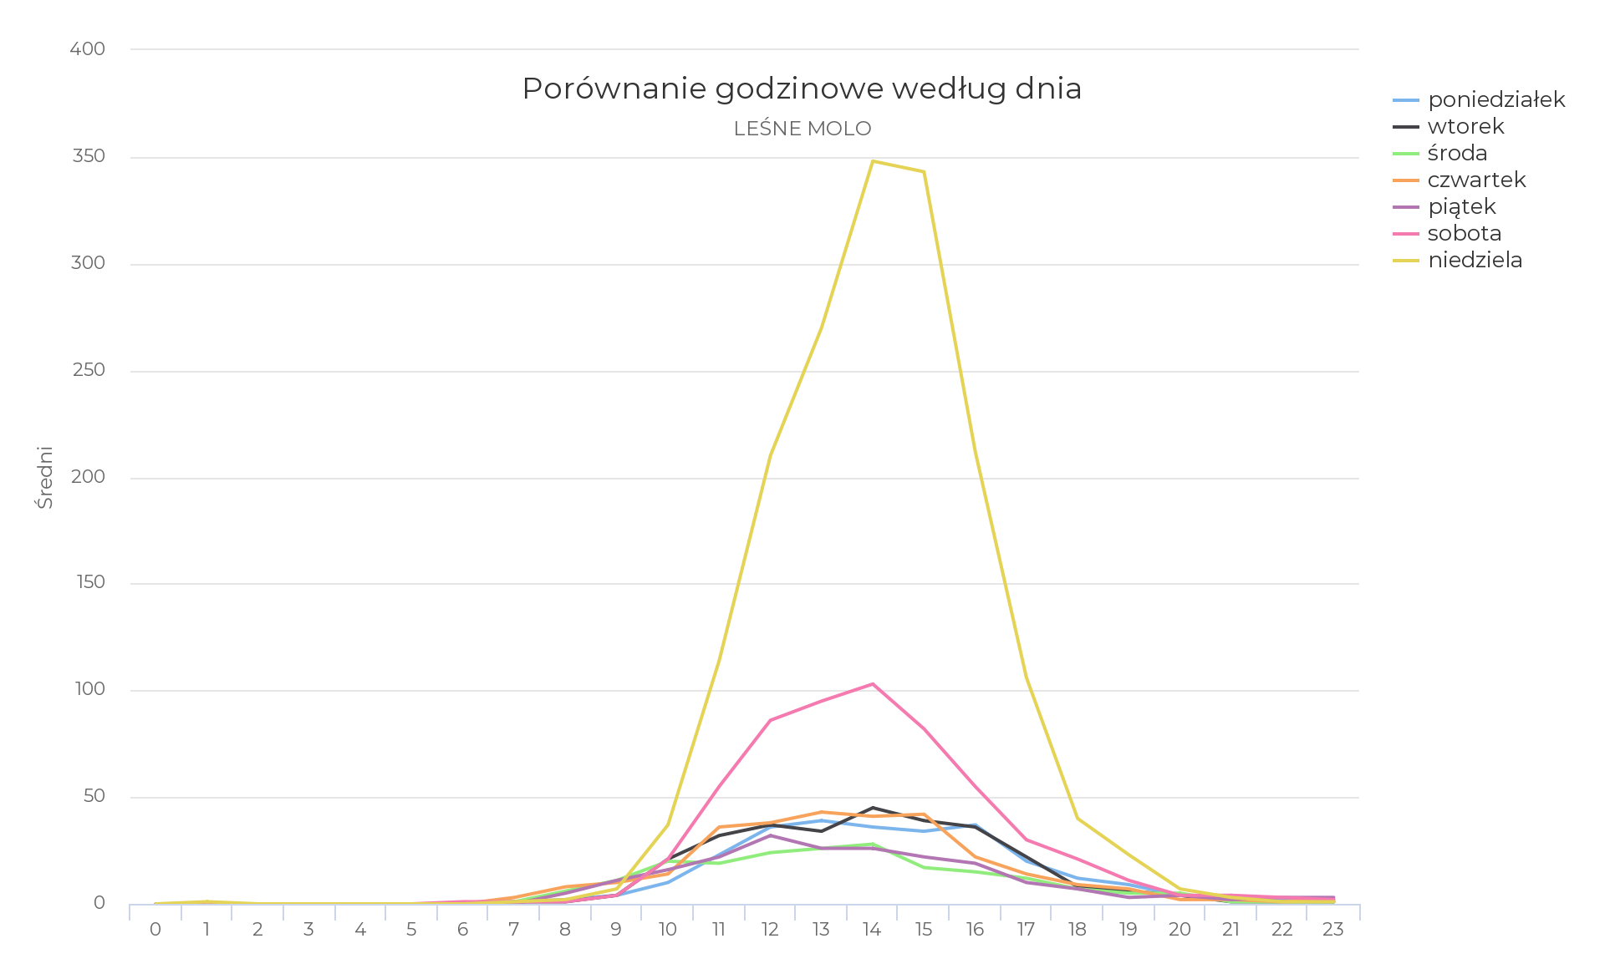

Slide 27
ĎAKUJEM ZA VAŠU POZORNOSŤ
Jacek Lelek
primátor mesta Stary Sacz

